Slide 1
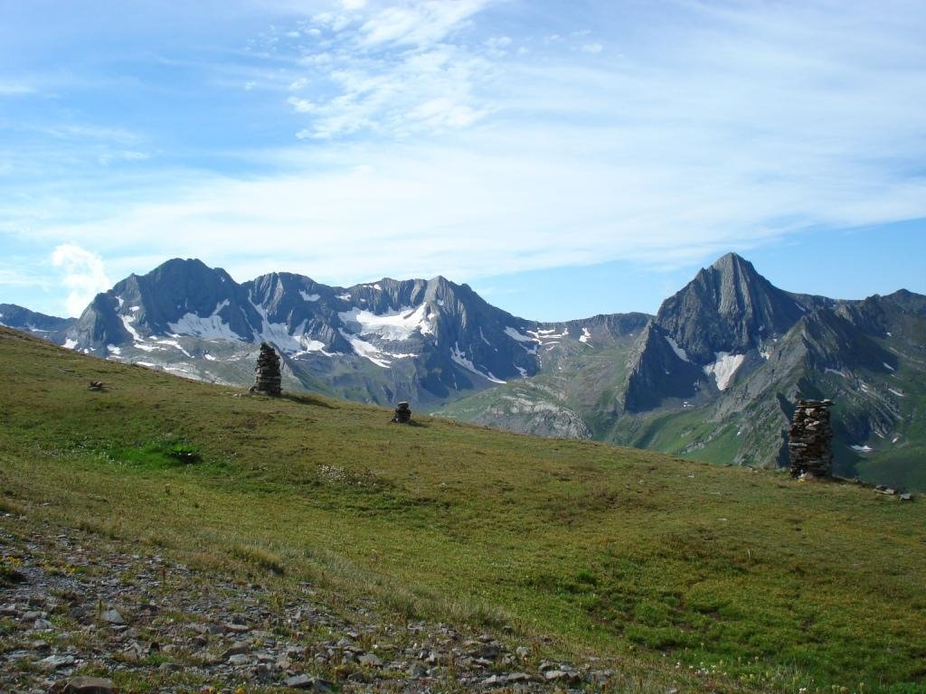
«Иу бон дæр æнæ исты базонгæйæ ма арвит»
«Лæг бонæн дзырд куы нæ хъуса, уæд къуырма кæны»

Slide 2
Фаттæ æмæ мысæнттæ

Slide 3
Цы у лексикæ?
Æвзаджы æппæт дзырдтæ иумæ сты лексикæ.
Цы ахуыр кæны
стилистикæ?
Æвзаджы нывæфтыд мадзæлттæ æмæ стильтæ.
Цы амоны
практикон
стилистикæ?
Æвзагæй царды раст куыд пайда кæнын хъæуы; бæрæг кæны ныхасы стильтæ.

Slide 4
Цы хонæм стиль?
Æвзаджы ахæм хуыз, кæцы сæвзæры ныхасы уавæртæм гæсгæ.
Цавæр дзырдтæ сты иумæйаг литературон (нейтралон)?
Бæрæг стильмæ чи нæ хауы, фæлæ кæмæй пайда кæнынц æппæт стильты дæр.
Цавæр стильтæ ис ирон æвзаджы?
Наукон;
публицистикон;
официалон-хъуыддагон;
аивадон-литературон;
дзургæ ныхасы.

Slide 5
Дзырдуат:
Аудын – мæт кæнын (заботиться)
Бархийæ – фæндонæй
Нывæфтыд – аив (узорчатый)
Фæлгъауын – равдисын (пробовать, показывать)
Фæлгъуыз – оттенок

Slide 6
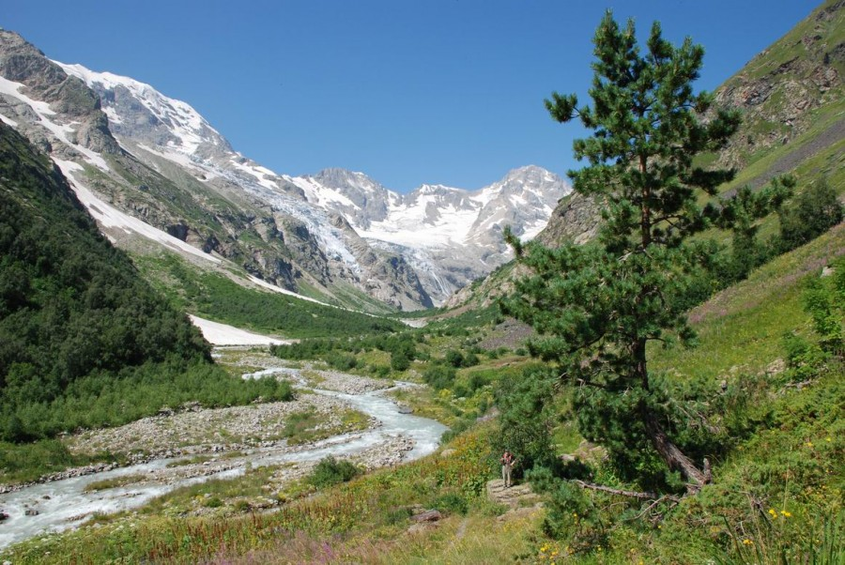
« Не΄ взаг! Ӕмæ йыл цы арф хъуыды нæй рафæлгъауæн æмæ йыл цы удæнкъарæн нæй равдисæн!»
Хуыгаты Сергей

Slide 7
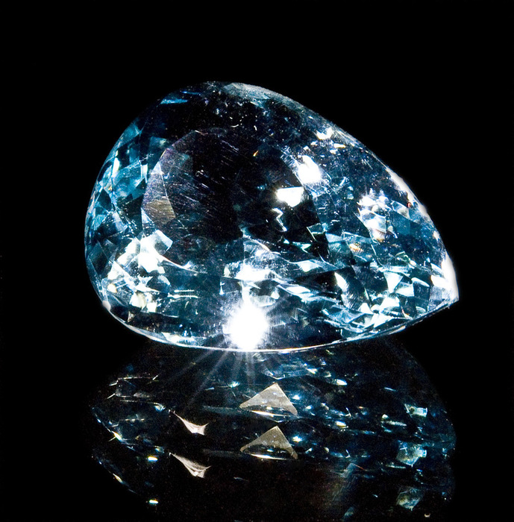
«Многие русские слова сами по себе излучают поэзию, подобно тому, как драгоценные камни излучают таинственный блеск.»
К. Паустовский

Slide 8
Темæ: «Лексикон, фразеологон æмæ
грамматикон синонимтæ».
Нæ абоны урочы: 1) фæарфдæр кæндзыстæм нæ
зонындзинæдт синонимты тыххæй,
цӕмӕй сӕ тексты ӕнцонӕй
ссарын нӕ бон уа , нӕ ныхасы та
дзы раст пайда кӕнӕм;
2) базондзыстæм, синонимон
рæнхъыты руаджы куыд
аивдæр æмæ ирддæр кæны нæ
ныхас;
3) мадæлон æвзаджы бындурыл
сбæрæг кæндзыстæм, куыд
ахсджиаг хъуыддаг у
бинонты кад æмæ фарн бæрзонд
кæнын.

Slide 9
Синонимтæ
лексикон | фразеологон | грамматикон

Slide 10
Лексикон синонимтæ
Æххæст (абсолютон): æмхуызон сты сæ мидис æмæ сæ стилистикон. ахуырстæй (архаизмтæ) Аэроплан - (тæхæн машинæ); Хъæрдамгъæ- хъæлæсон; Бончиныг – боныг. | Семантикон : (идеографион) –хицæн кæнынц сæ нысаниуæджы фæлгъуызтæй Дынджыр - егъау; Гыццыл – чысыл; Æмбæлттæ - æфхæрдтæ. | Стилистикон: æввахс мидис, фæлæ фембæлынц алыхуызон ныхасы . хуызты: Хæрын - æмпулын; æууилын –æвдæрзын.

Slide 11
Фразеологон синонимтæ:
Æнгом дзырдбæстытæ, кæцытæ хицæн кæнынц сæ нысаниуæджы фæлгъуызтæй (оттенки):
Цæстытæ ныццавта- цæстытæ нæ исы –цæстыты рухс;
Зæрдæйы ныххаудта – зæрдæмæ цæуы – зæрдæйы дидинæг.

Slide 12
Грамматикон синонимтæ: Сæ нысаниуджытæ æмхуызон сты, сæ грамматикон формæтæ та – алыхуызон: Сæ фæдыл – сæ фæстæ; Базарын – зарын райдайын.

Slide 13
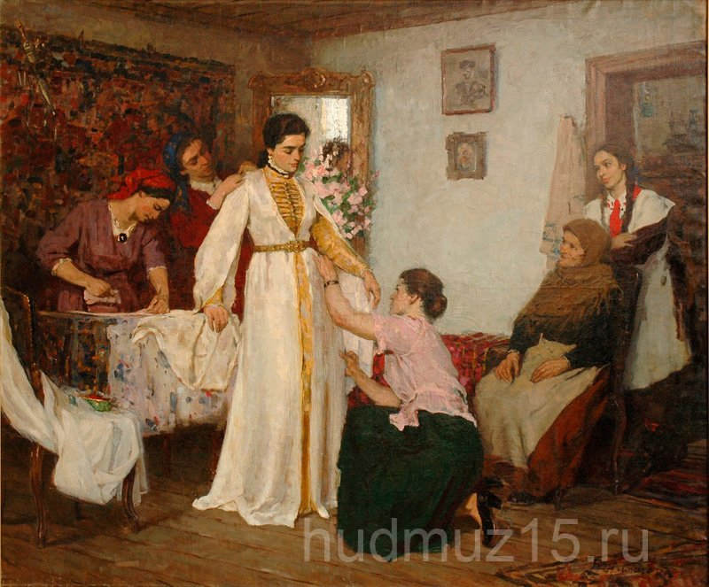
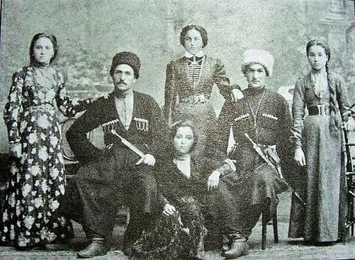
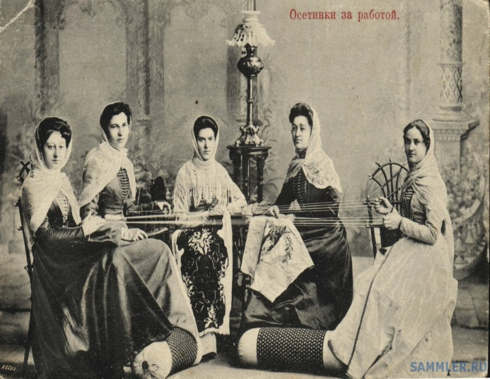
Фӕрнджын бинонтӕ…

Slide 14
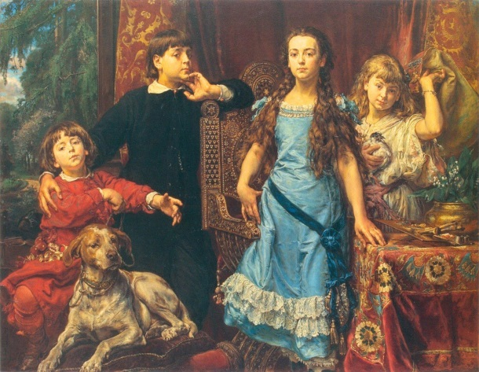
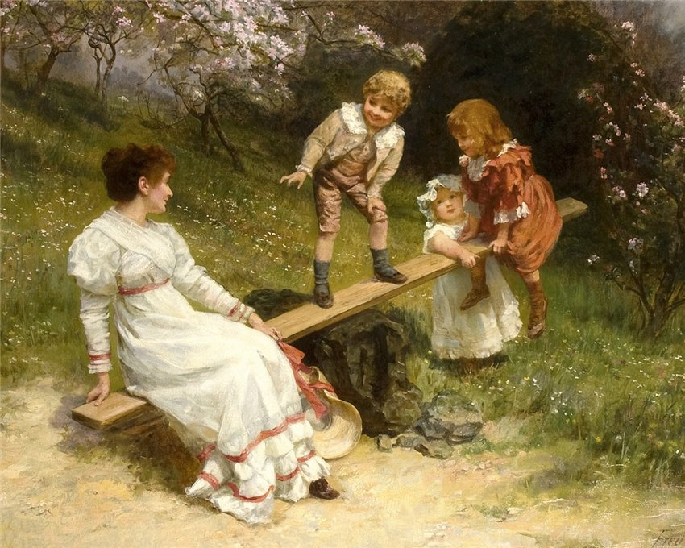
Фӕрнджын бинонтӕ…

Slide 15
 | Кады нысæнттæ | Æгады нысæнттæ
1. | Æгъдауджын цот - | Æнæгъдау цот–
2. | Хистæрæн кад кæнын – | Хистæрæн æгъдау нæ дæттын
3. | Фæллой уарзын - | Магуса уæвын -
4. | Кæрæдзийыл аудын - | Кæрæдзийы не ΄мбарын -
5. | Фæлмæнæй дзурын - | Дзæгъæл митæ кæнын -
6. | Кæстæртæм фæкæсын - | Дзæгъæлдзу кæнын -
7. | Кæрæдзийæн æххуыс кæнын - | Кæрæдзийы хъыг дарын –
8. | Хиуыл хæцын - | Дзæгъæлдзырд кæнын-
9. | Коммæ кæсын - | Хивæнд митæ кæнын -
10. | Уазæг уарзын - | Уазæгæн мидæмæ нæ зæгъын
Уæздан, æдзæсгом, куыстуарзон, мæт кæнын, нымайын, нæ хатыр кæнын, нæ нымайын, цæст дарын, кæрæдзийы къухæй куыст исын, æнæуаг митæ, уæздан, уæлдай ныхас кæнын, дзæгъæл цæуын, къæбæрдæттон, кæрæдзи не΄мбарын, уазæгæн мидæмæ нæ зæгъын, кæрæдзимæ къух бадарын, уæлдай ныхас кæнын

Slide 16
Улæфæн минут

Slide 17
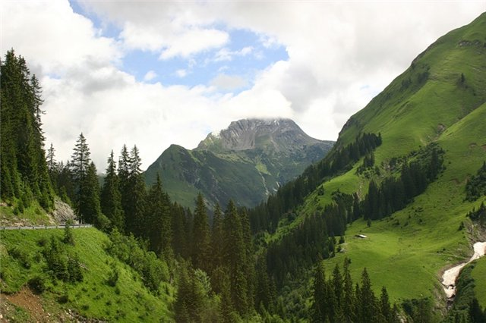
Æрдзы хъæбысы.
Æрдзы хъæбысы…
1. Æрдзы рæсугъддзинадмæ кæсгæйæ лæппутæ ныхъхъус, …...сты , …. дæр сæ никæмæй хъуысти 2. Сæ алфамблай мит хурмæ æрттывдтытæ кодта, хæхты цъуппытæ … калдтой. 3. Арв уыди цъæх –цъæхид, ….., иу мигъы гæбаз дæр ыл никуы уыд. 4. Зымӕгон ... дымгæ рог кодта адӕймаджы уæнгтæ , æмæ лæппутæ сæ риуты дзаг улæфыдысты … уæлдæфæй. 5. Куыд раст бакодтой лæппутæ, сæхи уарзон хæхтæм кæй æрбацыдысты ! 6. Ахæм хъару, ахæм …сын æндæр ран чи раттаид!

Slide 18
Хъазт « Академик»
Лæвæрд дзырдтæм 5 минутмæ ссарут синонимтæ ӕмӕ семӕ цыбыр хъуыдыйӕдтӕ саразут.
Ныхъхъус - (ныссабыр, бамыр.)
Хъаруджын – тыхджын...
Рæсугъд – аив..
Хорз - дзæбæх..
Къона - хæдзар.
Згъоры –лидзы…
Фæллойуарзаг – кусаг..

Slide 19
Æмбисæндтæ.
Хӕс : Æмбисæндты нысаниуӕг бамбарын кӕнут синонимон рӕнхъыты руаджы.
Æвзаг дур дæр халы
Адæймаджы аххостæ йе’ взагæй вæййынц.
Цыбырзонд адæймагæн даргъ æвзаг вæййы.
(йе΄ взаджы тыххӕй, дзӕгъӕлдзырд ӕмӕ дам-думтӕгӕнаг вӕййы, сӕтты).

Slide 20
« Не΄ взаг! Ӕмæ йыл цы арф хъуыды нæй рафæлгъауæн æмæ йыл цы удæнкъарæн нæй равдисæн!»
Хуыгаты Сергей

Slide 21
Рефлекси
1. Урочы æз куыстон …
2. Мæ куыстæй урочы дæн …
3. Урок мæм фæкаст…
4. Урочы рæстæг æз…
5. Мæ зæрдæйыуаг у (уыд)
6. Урочы æрмæг мæнæн уыд…
7. Цымыдисаг уыд…
18

Slide 22
Хӕдзармӕ куыст.
1.Ныффыссын сочинени –миниатюра
«Мӕ бинонты хуыздӕр миниуӕг»
2.Саразын синонимон рæнхъытæ ацы дзырдтӕн:
Æнæхатыр
Хуымæтæг
Барвæндонæй

Slide 23
Стыр
бузныг!
Стыр
бузныг!

